Slide 1

- VASTAMAINOSTYÖPAJA

Slide 2

TYÖPAJAN OHJELMA
Palautetaan mieleen, mistä ilmastonmuutoksessa onkaan kyse
Analysoidaan mainosten vaikutuskeinoja ja viestejä
Tutustutaan vastamainontaan
Tehdään omia vastamainoksia ilmastonmuutokseen liittyen

Slide 3
ILMASTONMUUTOS MIELLEKARTALLE
Laatikaa ryhmissä isolle paperille miellekartta ilmastonmuutoksen:
syistä
seurauksista
ratkaisumalleista
ratkaisijoista, sekä
muista teitä kiinnostavista näkökulmista
Käyttäkää luovuutta ja apunanne pientä ilmastosanastoa!

Slide 4
HARJOITUKSEN PURKU
Esitelkää miellekarttanne lyhyesti
Minkälaisia huomioita teitte?
Mitä opitte?
Mikä oli vaikeinta?
Mikä oli kiinnostavinta?
(HUOM! Purun osana voi katsoa myös seuraavan videon ja käsitellä yksilön isoja ilmastotekoja)

Slide 5
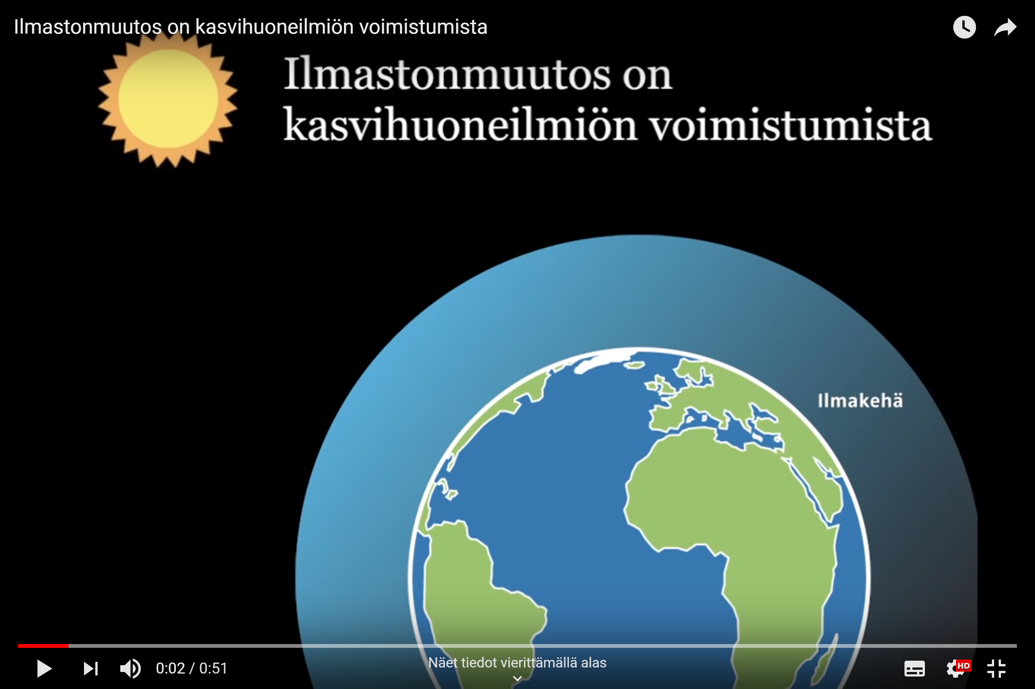
https://www.youtube.com/watch?v=Z492NKa1tqo

Slide 6
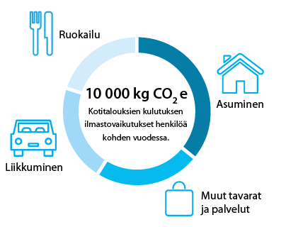
YKSILÖN ISOT ILMASTORATKAISUT
Ole yhteiskunnallinen vaikuttaja
Vaihda vihreään sähköön
Lennä vähemmän
Syö enemmän kasviksia ja vähemmän lihaa
Liiku lihasvoimalla
Kuluta vähemmän
Tarkista, että säästösi eivät tue fossiilitaloutta
Kuva: SYKE

Slide 7
ILMASTONMUUTOS UUTISENA
Luokitelkaa eri medioista syksyllä 2018 ja
talvella 2019 kerättyjä uutisotsikoita.
Jokainen ryhmä etsii otsikkomassasta sovittujen
teemojen mukaisia otsikoita.
#politiikka #kuluttajavalinnat #etiikka #tiede #talous
#taide #kansalaisvaikuttaminen #yritysvastuu #luonto
#kehitysmaat #länsimaat #suomi
#hyvät uutiset #huonot uutiset
Tehkää posterit.

Slide 8
HARJOITUKSEN PURKU
Esitelkää posterinne lyhyesti
Minkälaisia huomioita teitte?
Ovatko jotkut näkökulmat yli- tai aliedustettuja? Mistä tämä kertoo?
Mistä päin maailmaa uutiset tulevat? Mistä tämä kertoo?

Slide 10
1. MIHIN MAINOKSILLA YLEENSÄ PYRITÄÄN?
2. MITKÄ ASIAT SINUA PUHUTTELEVAT MAINOKSISSA?

Slide 11

MAINOKSEN VIESTIT JA VAIKUTUSKEINOT
Mikä tuote ja brändi mainoksessa näkyy?
Käytetäänkö kuvassa tehokeinoa, joka kiinnittää katseesi?
Millaista kuvaa ja sanomaa mainos välittää katsojalle?

Slide 12

VASTAMAINOSTEN VIESTI JA VAIKUTUSKEINOT
Vastamainoksen tekijä
pohtii mainoksen sanomaa
ja vaikutuskeinoja
muuttaa kuvaa, logoa tai tekstiä
→ esittää kommentin tai kysymyksen
→ naurattaa tai haastaa miettimään
piilotettuja asioita

Slide 13
Mainonnan avulla pyritään vaikuttamaan laajan ihmisjoukon kulutuskäyttäytymiseen.
Vastamainonnan avulla pyritään vaikuttamaan laajan ihmisjoukon kulutuskäyttäytymiseen ja mainostavien yritysten toimintatapoihin.

Slide 14
VASTAMAINOSGALLERIA
Mikä tuote tai brändi kuvassa on muokattu?
Onko muuntelu hauska vai vakava?
Mikä on vastamainoksen sanoma? Mihin kuvalla yritetään vaikuttaa?
Onko vastamainos toteutettu hyvällä maulla?
Mistä vastamainoksesta pidät ja mistä et pidä? Miksi?

Slide 15
TEE OMA VASTAMAINOS!
Valitse kiinnostava tai tunteita herättävä mainos tai
muutama vaihtoehto. Mitä asiaa haluat kommentoida
alkuperäisestä tuotteesta tai mainoksesta?
Mieti miten mainoksen sanomaa voisi muokata: logoa, kuvaa tai tekstiä muuntelemalla? Jotain lisäämällä tai poistamalla? Miten teet muokkaukset tyylillä?
Muita vaihtoehtoja:
  Tyhjälle paperille tehty parodia, joka kommentoi mainosten kieltä yleisellä tasolla
  Leikkaa mainoksista osia ja kokoa niistä kollaasi tai yhdistele niitä itse tuotettuun materiaaliin luomaan uusi sanoma

Slide 16
ON AIKA ESITELLÄ TYÖNNE TULOKSET!

Slide 17
LINKITETÄÄN VASTAMAINOKSET YMPÄRÖIVÄÄN MAAILMAAN
Missä tuote tai sen osat on tuotettu?
Ketkä sen tuottamiseen ovat osallistuneet?
Mitä hyötyä tai iloa tuotteesta tai palvelusta on minulle ja maailmalle?
Mitä haittaa tuotteesta on minulle ja maailmalle?
Miten tuote tai palvelu voisi olla parempi minulle tai maailmalle?
Ottaako vastamainos ottaa kantaa em. kysymyksiin?
Miten?

Slide 18
KIITOS!

Slide 19



